Slide 1


1kmメッシュ気象データで計算した1978-2010年のBLASTAM計算結果の解析
2011. 9. 21 やませ研究会
大久保さゆり・菅野洋光
東北農業研究センター 農業気象グループ

Slide 2
発表内容
DSデータによるBLASTAMの検証
    33年間のBLASTAMデータと葉いもち実績
    東北大DSデータによるBLASTAM値との比較
    (2003, 2004年）

Slide 3
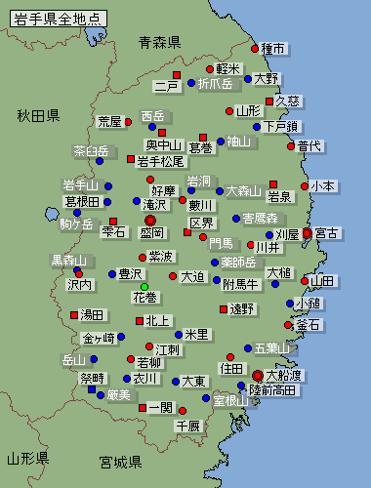
    ①33年間のBLASTAMデータと
    葉いもち実績の比較
現在運用中
→
「２週間予報」
農業モデル
警戒情報
システム
（図はイメージです）
葉いもち予測
生育モデル
etc.
過去データで
モデルを検証
葉いもち予察システム（BLASTAM）の精度を1km気象データで検証
過去33年分の
AMeDASデータ
1kmメッシュに
ダウンスケール
BLASTAMを
計算
葉いもちの
出現実績と
比較！

Slide 4
BLASTAMとは
気象データで葉いもち病の感染危険度を算出するシステム
  葉の濡れた時間、病原菌の活動温度による経験式
  ５日平均気温、日照時間、風速、降水量などから感染好適条件を求める
アメダス観測値を入力データとして、各地で葉いもちの予測に使用されている
葉いもち予察システム（BLASTAM）の精度を1km気象データで検証
過去33年分の
AMeDASデータ
1kmメッシュに
ダウンスケール
BLASTAMを
計算
葉いもちの
出現実績と
比較！

Slide 5
計算で得た過去33年間の感染好適条件の出現率
集計期間：1978-2010, 6/21-8/10（51日間）
33年平均の感染好適条件出現率分布
各メッシュの
感染好適条件（1-10）の
出現率
冷夏年 ↓ は高い出現率 80, 83, 93, 03
暑夏年 ↓ は低い出現率 78, 94, 04
冷夏でなくても高出現率 ↓ 79, 91,95,06
Notes:
過去の気象データから計算した感染好適条件。

Slide 6
病害実績との比較（県単位で集計）
ー：計算で得たBLASTAM好適条件出現率 ー：実際のいもち病病害面積率
ピークはおおむね合っている
（いもち病の少ない青森以外）
病害データ出典：
農林水産省「作物統計」

Slide 7
②東北大DSデータによるBLASTAM
東北大チームによるDSデータを用いて、
2003, 2004年の7月のBLASTAMを計算
↓
東北農研メッシュのものと感染好適条件出現率を比較
（データはいずれも1kmメッシュ）

Slide 8
東北農研1kmメッシュ
東北大1kmメッシュ
差分（農研ー東北大）
２００３年７月
沢田さんの
気温による地域区分と
同様のパターンが！！
（南部で低い感染好適条件＝大きめの日射量による？）
２００４年７月
全体的に東北農研メッシュ（AMeDAS内挿）のほうが値が高い
（＝いもち病が出やすい判定）

Slide 9
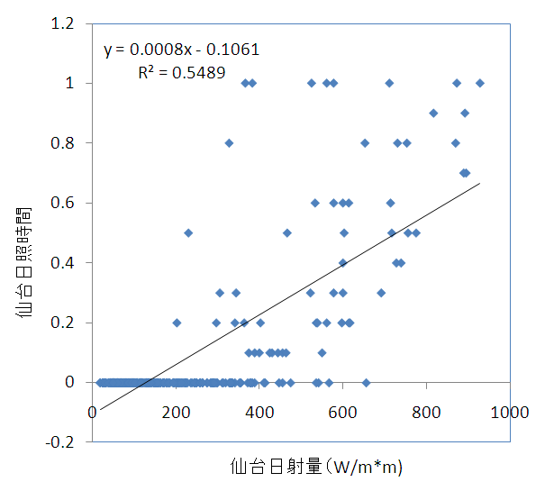
日射量から日照時間への換算
BLASTAMは日照時間に敏感らしい
  通常のBLASTAM（AMeDASベース）…日照時間
  東北大DSデータ…日射量
東北大DSデータの日射量を３通りの方法で変換し
BLASTAMを計算
仙台管区気象台の日照時間とそこのメッシュの日射量との回帰式によるもの（これまでの図はこちら）
120Wで「日照あり」に換算
200Wで「日照あり」に換算（厳しい）

Slide 10
様々な日射量変換によるBLASTAMの比較（2003）
BLASTAMの出現率を比較
東北農研メッシュ（AMeDASベース）と
東北大DSデータを３通りの日射量変換で
BLASTAMの値をそれぞれ算出
東北農研 メッシュ （AMeDAs 日照時間） | 東北大DS （日射量で 回帰式）
東北大DS （120Wで 日照あり） | 東北大DS （200Wで 日照あり）
東北農研 >>> 東北大DS（日射量３通り）

Slide 11
様々な日射量変換によるBLASTAMの比較（2003）
BLASTAMの出現率で比較（差分）
AMeDAS 日照時間 − DS 回帰式 | AMeDAS 日照時間 − DS 120W
DS 回帰式 − DS 120W | DS 200W − DS 120W

Slide 12
様々な日射量変換によるBLASTAMの比較（2004）
BLASTAMの出現率を比較
東北農研メッシュ（AMeDASベース）と
東北大DSデータを３通りの日射量変換で
BLASTAMの値をそれぞれ算出
東北農研 メッシュ （AMeDAs 日照時間） | 東北大DS （日射量で 回帰式）
東北大DS （120Wで 日照あり） | 東北大DS （200Wで 日照あり）
東北農研 >>> 東北大DS（日射量３通り）

Slide 13
様々な日射量変換による
BLASTAMの比較（2004）
BLASTAMの出現率で比較（差分）
AMeDAS 日照時間 − DS 回帰式 | AMeDAS 日照時間 − DS 120W
DS 回帰式 − DS 120W | DS 200W − DS 120W

Slide 14
まとめ
東北農研メッシュデータから求めたBLASTAMの33年時系列
  各県ごとの発生率時系列とよい対応
  空間分解能を上げた比較が可能か？
  単純に頻度を累積するだけでなく、
  好適条件と病原菌の増殖期間とのタイミング
  も重要（山形農研 横山さんよりコメント）
東北大DSデータとの比較
  アメダスの日照時間から求めたBLASTAMのほうが高く出る（発生好適条件が多い）
    東北大DSデータの日射量（宮城南部で大）地域性を反映？
  日射量の変換方法による差（東北大データ）はそれほどない

Slide 15
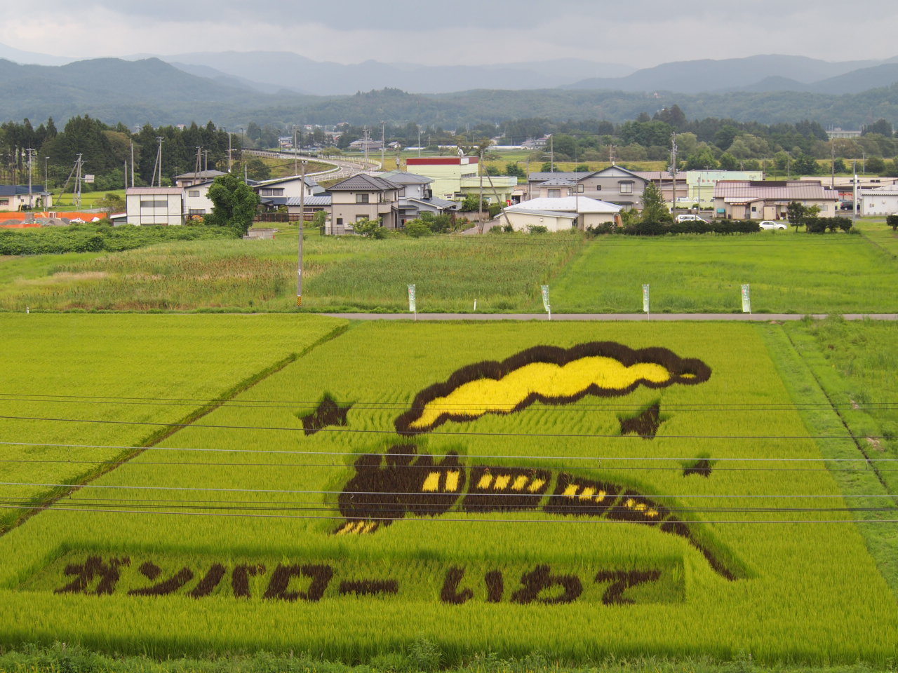
ご清聴ありがとうございました
★花巻市 石鳥谷町にて★

